Slide 1
Análisis de Componentes Principales para Clasificación de Grupos de Comida con Base en su Información Nutrimental
Elizabeth Rodríguez
Elizabeth Viveros
Leonardo Marín
Ángel Rafael Ortega
Karla Alfaro
Mario Rodríguez

Slide 2
Tabla de contenidos
Introducción
Datos y contexto
Análisis exploratorio de los datos
Teoría del Análisis de Componentes Principales
Resultados del Análisis de Componentes Principales
Análisis de conglomerados (clustering)
Conclusiones
Referencias

Slide 3
Introducción
Métodos numéricos: Análisis de Componentes Principales con los algoritmos:
Algoritmo de SVD.
Algoritmo QR.
Método de la potencia.
PCA de sklearn.
Análisis no supervisado de clasificación de los grupos de alimentos con base en su información nutrimental habiendo eliminado la multicolinealidad de la base al aplicar Análisis de Componentes Principales.

Slide 4
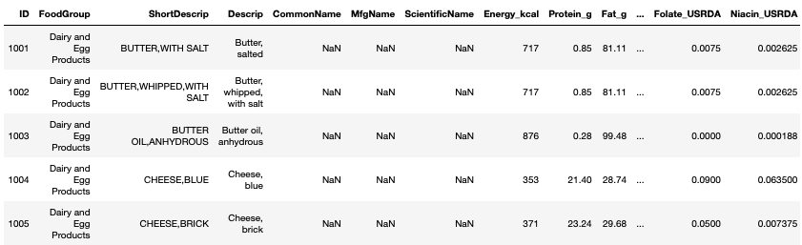
Datos y contexto
Datos sobre composición alimenticia de la USDA National Nutrient Database for Standard Reference (SR) (2014).
8,618 observaciones y 45 variables

Slide 5
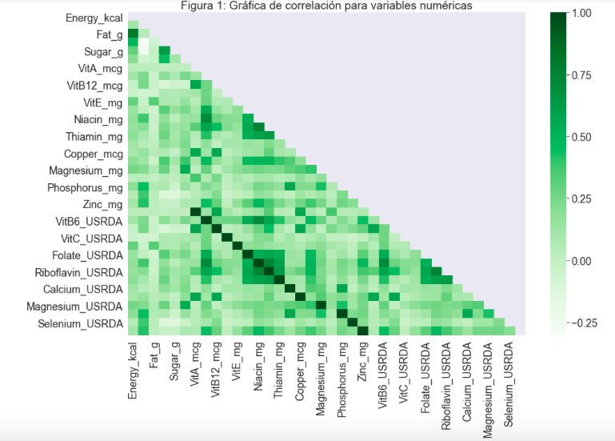
Diagnóstico de Multicolinealidad

Slide 6
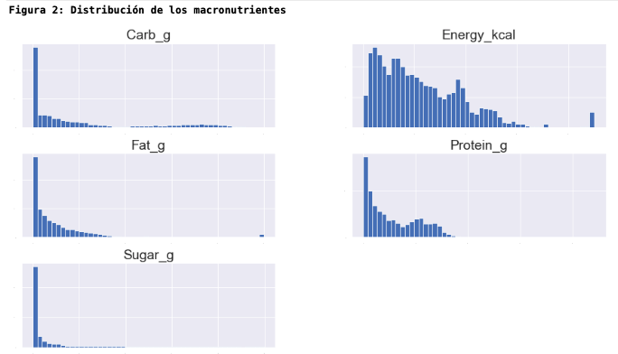
Distribución de los macronutrientes

Slide 7
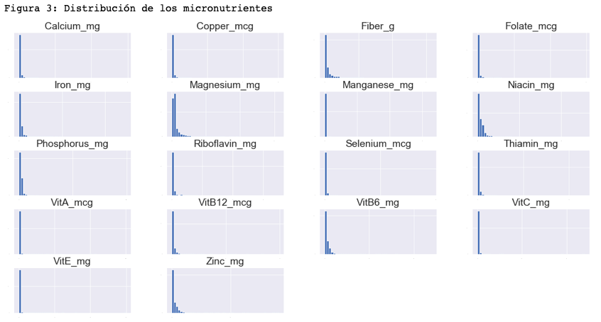
Distribución de los micronutrientes

Slide 8
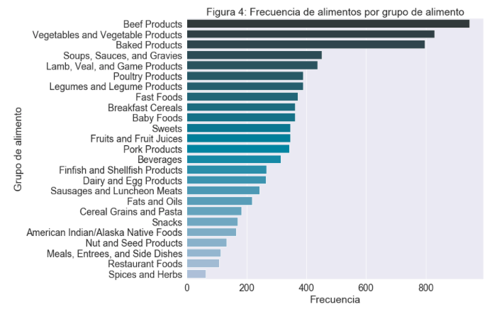
Frecuencia por grupo de alimento

Slide 9
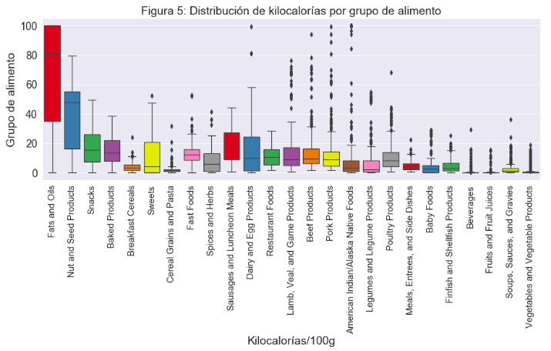
kilocalorías por grupo de alimento

Slide 10
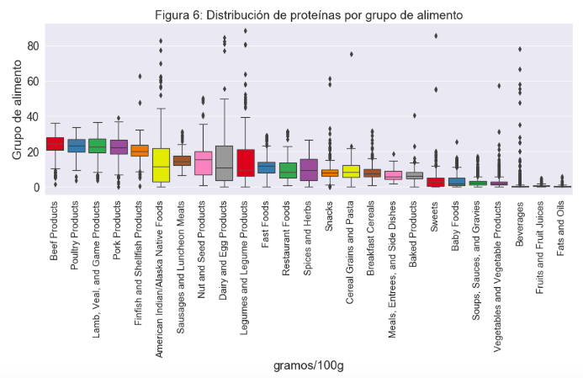
Proteínas por grupo de alimento

Slide 11
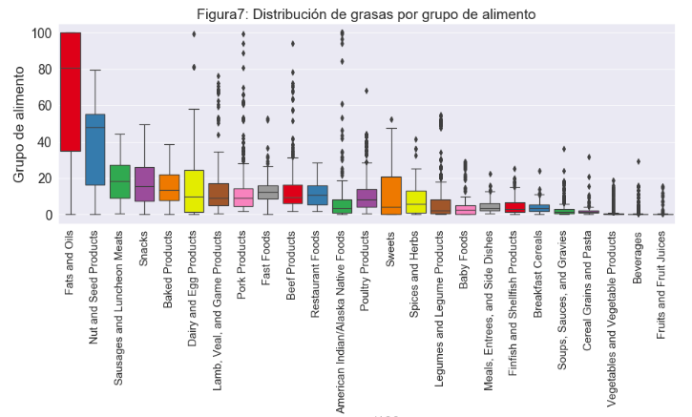
grasas por grupo de alimento

Slide 12
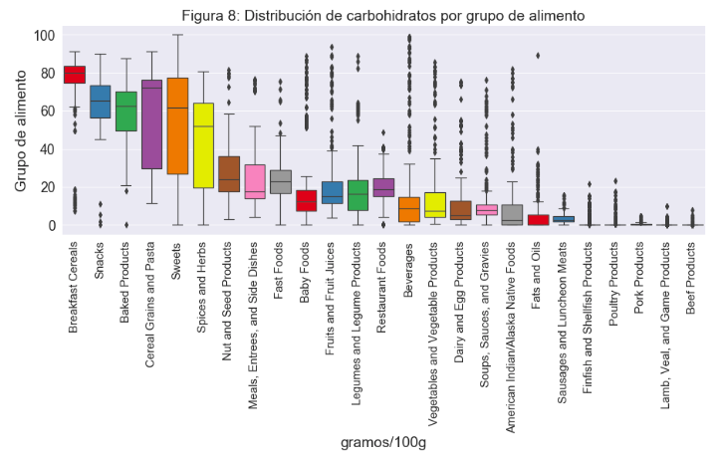
carbohidratos por grupo de alimento

Slide 13
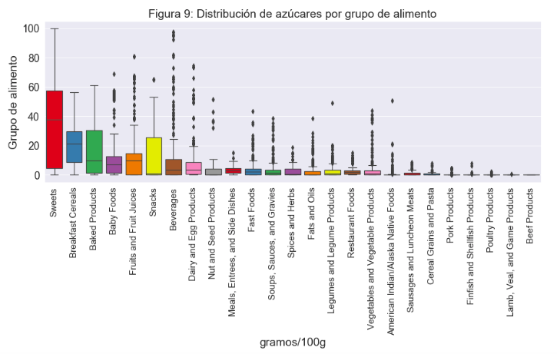
Azúcares por grupo de alimento

Slide 14
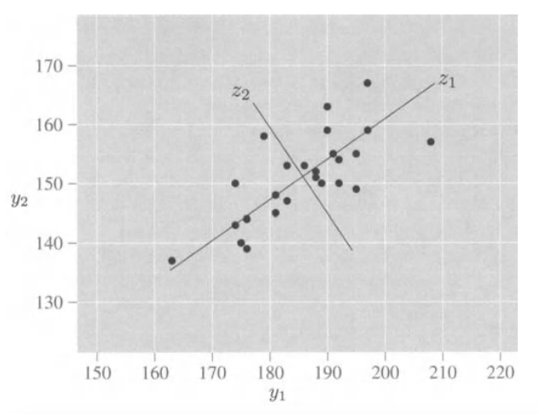
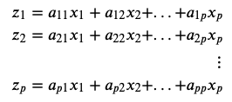

Análisis de componentes principales
Enfoque geométrico
Enfoque algebraico

Slide 15
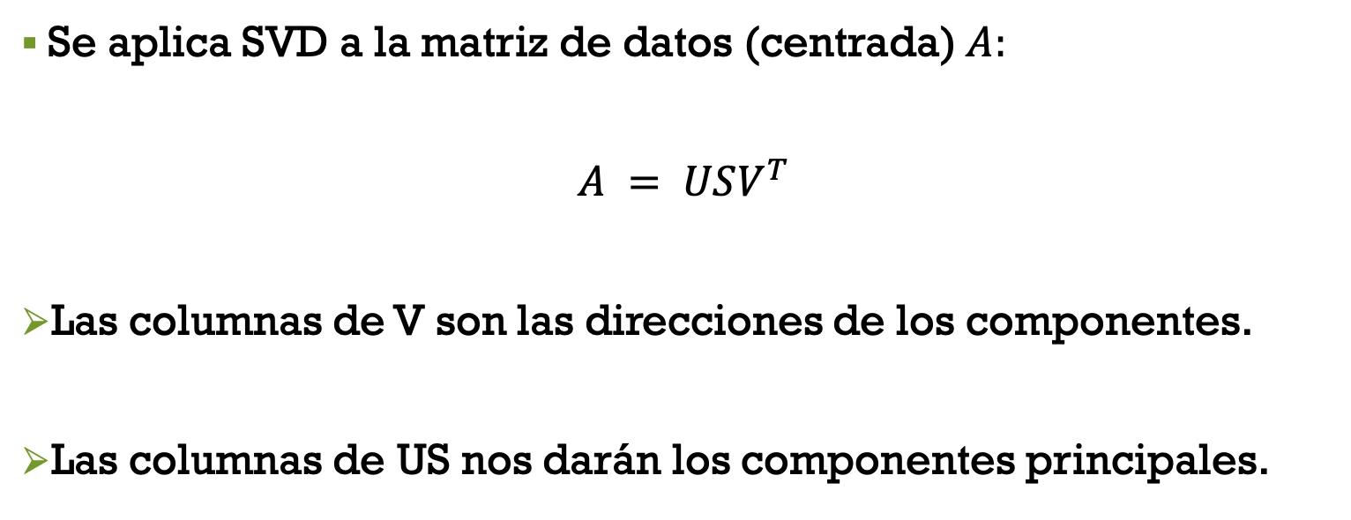
1. Algoritmo svd
Se aplica SVD a la matriz de datos (centrada) $A:$
$A = USV^{T}$
Las columnas de V son las direcciones de los componentes.
Las columnas de US nos darán los componentes principales.

Slide 16
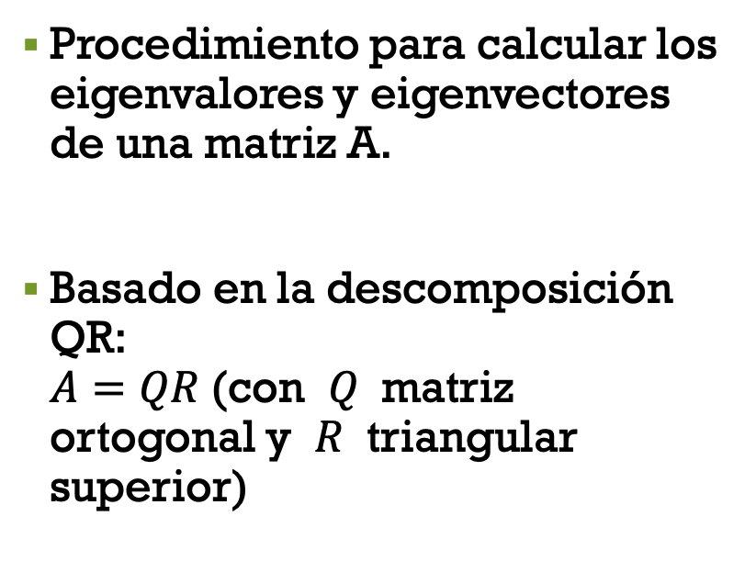
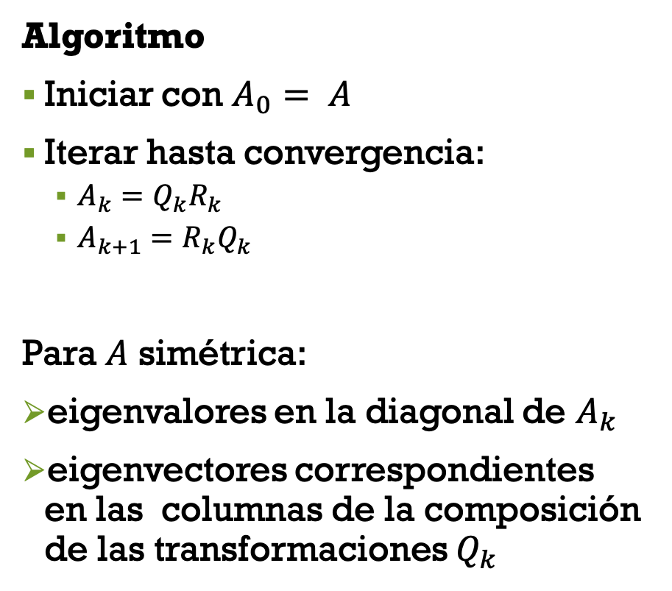
2. Algoritmo qr
Algoritmo
Iniciar con $A_{0}= A$
Iterar hasta convergencia:
$A_{k}=Q_{k}R_{k}$
$A_{k+1}=R_{k}Q_{k}$
Para $A$ simétrica:
eigenvalores en la diagonal de $A_{k}$
eigenvectores correspondientes en las columnas de la composición de las transformaciones $Q_{k}$
Procedimiento para calcular los eigenvalores y eigenvectores de una matriz A.
Basado en la descomposición QR: $A=QR$(con 𝑄 matriz ortogonal y 𝑅 triangular superior)

Slide 17
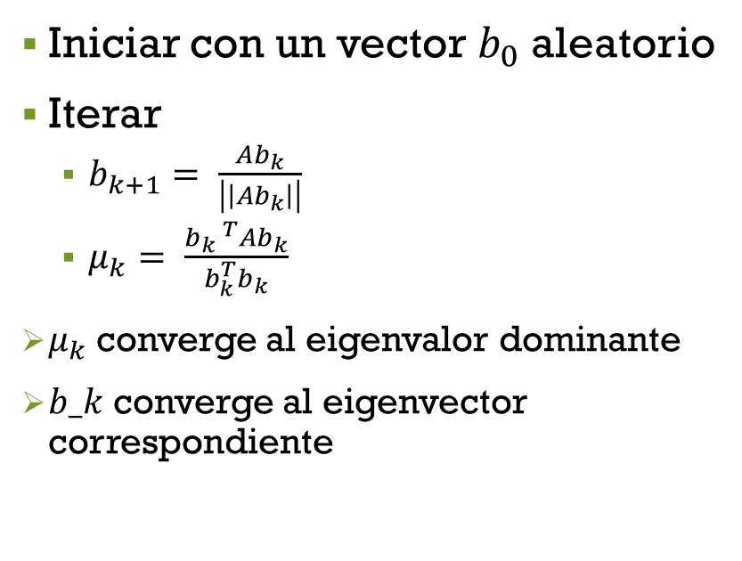
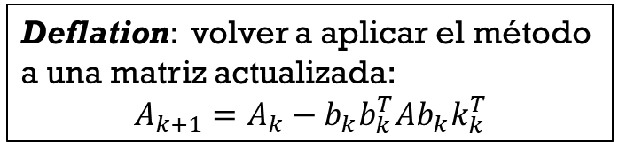
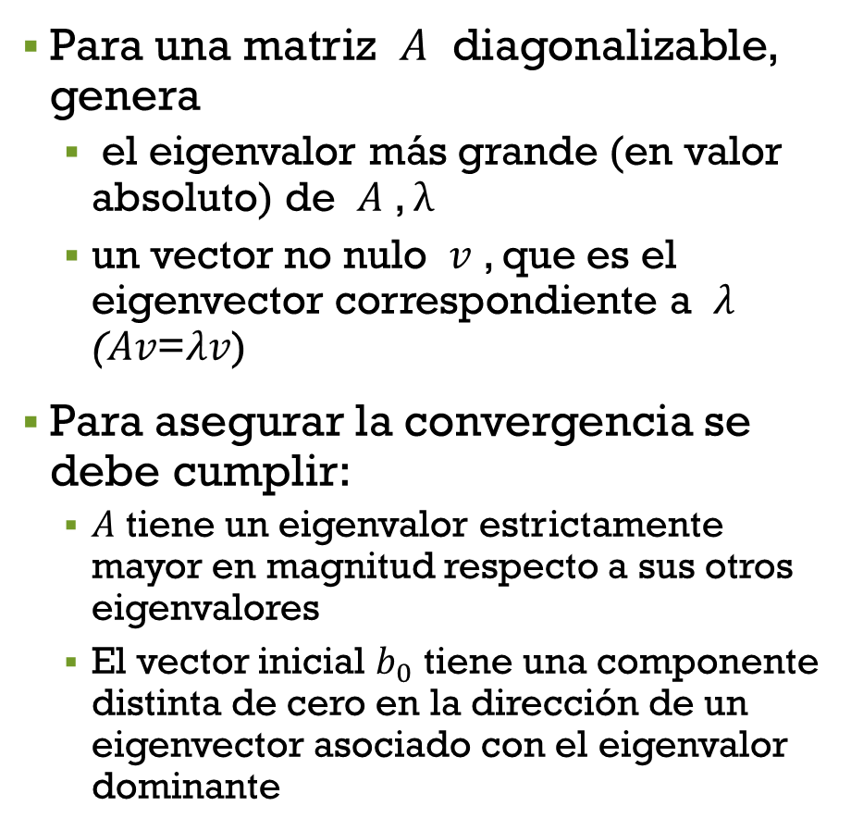
3. Método de la potencia
Para una matriz 𝐴 diagonalizable, genera
el eigenvalor más grande (en valor absoluto) de 𝐴 , $λ$
un vector no nulo 𝑣 , que es el eigenvector correspondiente a 𝜆 (𝐴𝑣=𝜆𝑣)
Para asegurar la convergencia se debe cumplir:
$A$ tiene un eigenvalor estrictamente mayor en magnitud respecto a sus otros eigenvalores
El vector inicial $b_{0}$ tiene una componente distinta de cero en la dirección de un eigenvector asociado con el eigenvalor dominante
Iniciar con un vector $b_{0}$aleatorio
Iterar
$b_{k+1}= \frac{Ab_{k}}{\left|\left|Ab_{k}\right|\right|}$
$μ_{k}= \frac{{b_{k} }_{ }^{T}Ab_{k}}{b_{k}^{T}b_{k}}$
$μ_{k}$ converge al eigenvalor dominante
$b_k$ converge al eigenvector correspondiente
Deflation: volver a aplicar el método a una matriz actualizada:
$$A_{k+1}=A_{k}−b_{k}b_{k}^{T}Ab_{k}k_{k}^{T}$$

Slide 18
PCA a partir de eigenvectores de la matriz de covarianzas
Los componentes principales se obtienen de la siguiente forma
Z_{i} = A_{k}*y_{i}
Donde Z_{i} es el componente principal i, A_{k} la matriz de datos original y y_{i} el i-ésimo eigenvector de la matriz de covarianzas
La varianza explicada se obtiene a partir de los eigenvalores.
Para saber que porcentaje de varianza explicada aporta cada componente principal se hace
E_{i} / ΣE_{i}
Donde Ei es el i-ésimo eigenvalor de la matriz de covarianzas

Slide 19
Comparación entre algoritmos
Aplicamos PCA utilizando, por una parte, la función PCA del paquete scikit learn, y por otro, la implementación de varios algoritmos programados por el equipo:
Utilizando la SVD con el paquete numpy
Programando el algoritmo QR
Implementando el método de la potencia

Slide 20
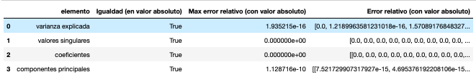
1. Algoritmo svd
El mayor error relativo, que se presenta en las componentes principales fue del orden de 10⁻¹⁰.

Slide 21
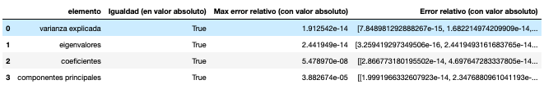
2. Algoritmo qr
El mayor error relativo, que se presenta en las componentes principales fue del orden de 10⁻⁵.

Slide 22

3. Método de la potencia
El error relativo fue del orden de 10⁻¹⁵.

Slide 23
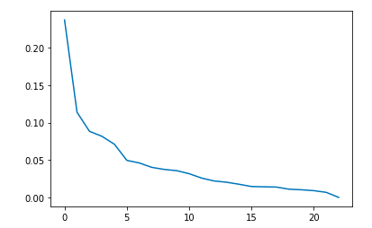
Varianza explicada y eigenvalores
Criterio de varianza explicada (80%):
10 componentes
Eigenvalores (>1):
7 componentes
C1: 5.44991815
C2: 2.61876222
C3: 2.03213339
C4: 1.87934951
C5: 1.63586122
C6: 1.140503
C7: 1.06099038
C8: 0.92636129
C9: 0.8621182
C10: 0.82478215

Slide 24
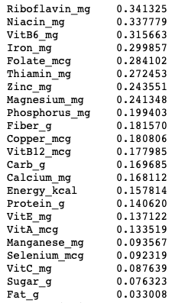
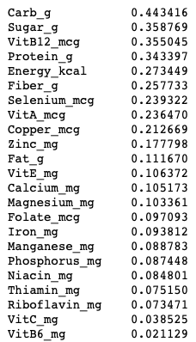
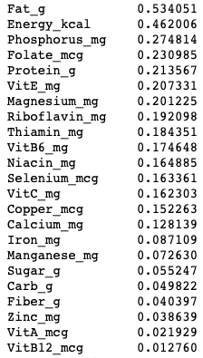
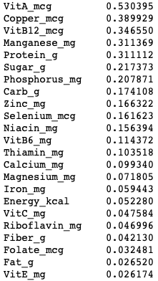
Interpretación de componentes
Componente 1
Componente 2
Componente 3
Componente 4

Slide 25
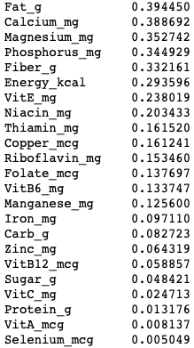
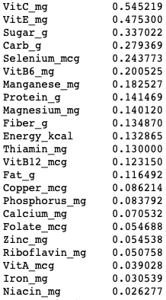
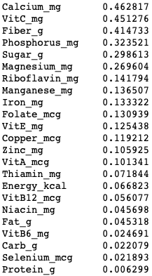
Interpretación de componentes
Componente 5
Componente 6
Componente 7

Slide 26
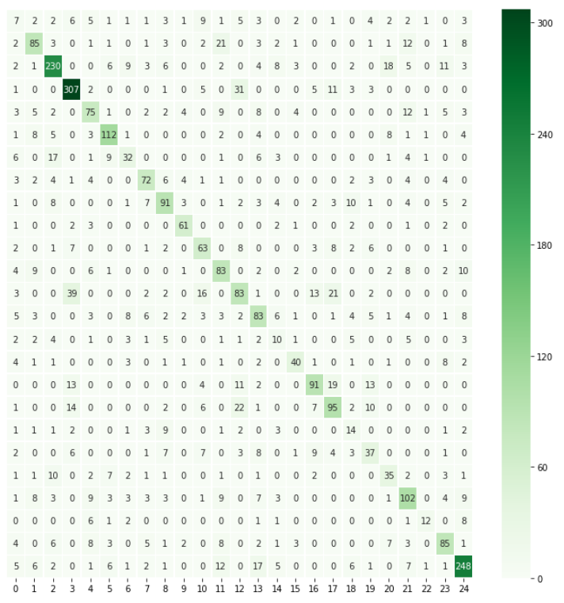
Árboles de decisión para clasificación
Matriz de confusión
Precisión score:
0.5673
Recall score:
0.5558

Slide 27

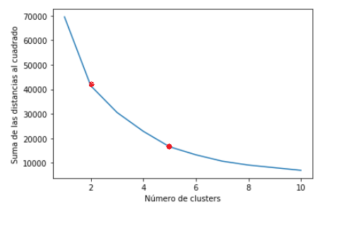
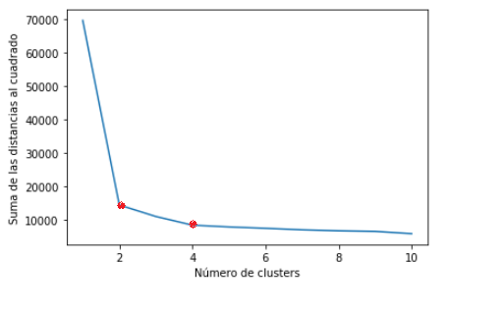
Paralelización (Dask)

Slide 28
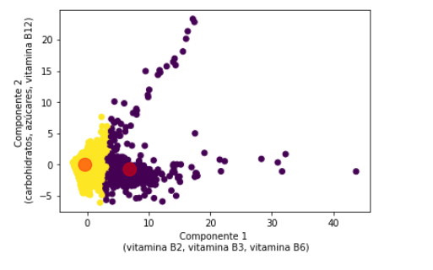
Análisis de conglomerados
Se eligió un parámetro de k=2. Este es el número de grupos en los que se agrupan los datos.

Slide 29
Conclusión
Se logró reducir la dimensionalidad y eliminar la multicolinealidad de los datos al hacer PCA.
Se redujo a 10 componentes principales con el criterio de varianza explicada al 80%.
Se redujo a 7 componentes principales con el criterio de eigenvalor >1.
La programación de los 4 métodos comparados dieron resultados muy similares.
El análisis de clasificación de los tipos de comida fue bueno:
Precisión: 0.5673
Recall: 0.5558

Slide 30
referencias
Codesansar. (s.f). Power Method Algorithm for Finding Dominant Eigen Value and Eigen Vector
Dan, D. J. (2014). Power-Method-PCA
Data.world. (2017). USDA National Nutrient DB
Equipo SVD. (2020). Examen de cómputo matricial equipo SVD
Equipo QR. (2020). Examen de cómputo matricial equipo QR
Fox, J., Chalmers, P., Monette, G., & Sanchez, G. (2020). PowerMethod: Power Method for Eigenvectors in matlib: Matrix Functions for Teaching and Learning Linear Algebra and Multivariate Statistics
Palacios M. Erick. (2020). Notas de MNO 2020. SVD
Palacios M. Erick. (2020). Notas de MNO 2020. Componentes principales
Palacios M. Erick. (2020). Notas de MNO 2020. Cómputo en paralelo - Dask
Ramos, Irene. (2020). "Tipología_manejo_agrícola"
Rencher, Alvin C & William F. Christensen. (2012). Methods of Multivariate Analysis. Department of Statistics, Brigham Young University, Provo, UT.- Third Edition. Ch 12.
Sharma Subhash. (1996). Applied Multivariate Techniques. University of South Carolina. Ch4.
U.S. Department of Agriculture, Agricultural Research Service. 2014. USDA National Nutrient Database for Standard Reference, Release 27. Methods and Application of Food Composition Laboratory Home Page, http://www.ars.usda.gov/nea/bhnrc/mafcl
Wikipedia. QR algorithm

